Slide 1


Python

Slide 2


Introducción a Python

Slide 3
CONCEPTOS FUNDAMENTALES
¿Que es Python?
Python es un lenguaje de programación de alto nivel, multiplataforma y ampliamente documentado, con una curva de aprendizaje muy baja y desarrollos eficiente de proyectos
Usos de Python Desarrollo Web Ciencia y Educación
Desarrollo de Interfaces Gráficos Desarrollo Software.
Machine Learning
Visualización de Datos Finanzas y Trading Ethical Hacking

Slide 4
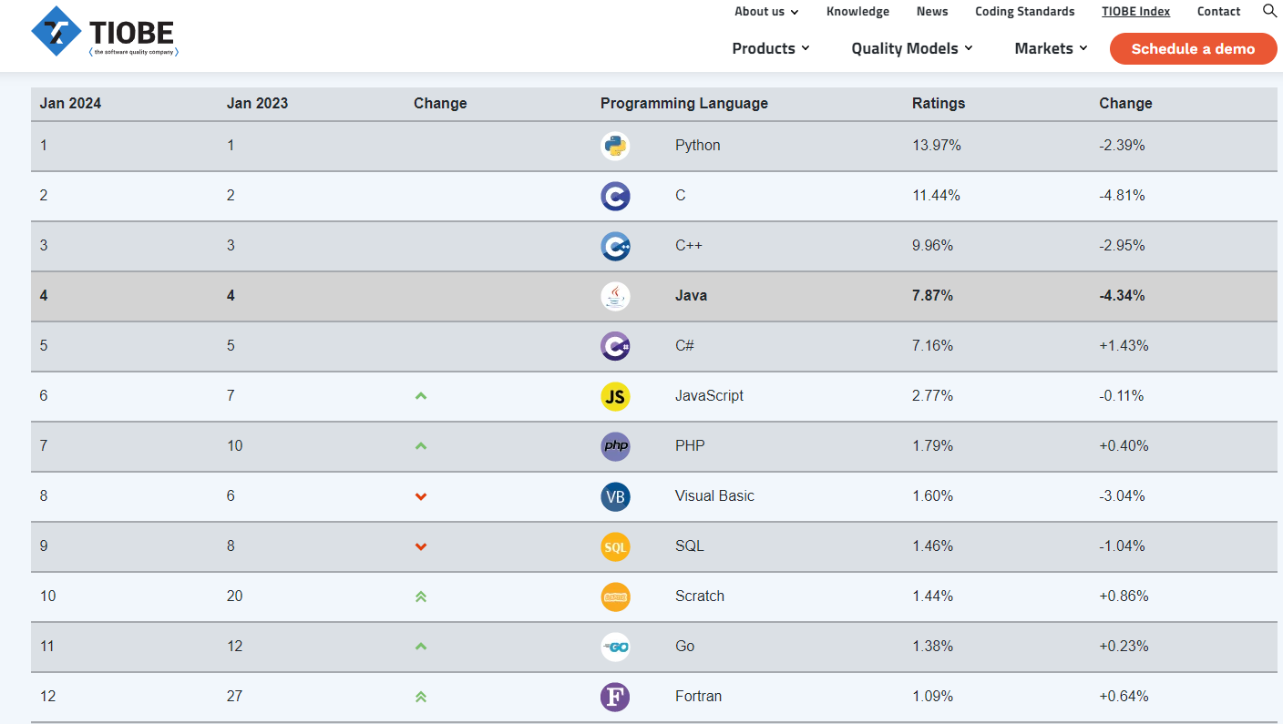

Slide 5
QUE HACE ESPECIAL A PYTHON
Hay muchas razones. Ya hemos enumerado algunas de ellas, pero vamos a enumerarlas de una manera más práctica:
Es fácil de aprender - El tiempo necesario para aprender Python es más corto que en muchos otros lenguajes; esto significa que es posible comenzar la programación real más rápido.
Es fácil de enseñar - La carga de trabajo de enseñanza es menor que la que necesitan otros lenguajes; esto significa que el profesor puede poner más énfasis en las técnicas de programación generales (independientes del lenguaje).
Es fácil de utilizar - Para escribir software nuevo; a menudo es posible escribir código más rápido cuando se usa Python.
Es fácil de entender - A menudo, también es más fácil entender el código de otra persona más rápido si está escrito en Python.
Es fácil de obtener, instalar y desplegar - Python es gratuito, abierto y multiplataforma.

Slide 6
COMPILACIÓN VS. INTERPRETACIÓN
•Python es un lenguaje interpretado
COMPILACIÓN - El programa fuente se traduce una vez (sin embargo, esta ley debe repetirse cada vez que se modifique el código fuente) obteniendo un archivo (por ejemplo, un archivo .exe si el código está diseñado para ejecutarse en MS Windows) que contiene el código de la máquina; ahora puedes distribuir el archivo en todo el mundo; el programa que realiza esta traducción se llama compilador o traductor.
INTERPRETACIÓN - Tú (o cualquier usuario del código) puedes traducir el programa fuente cada vez que se ejecute; el programa que realiza este tipo de transformación se denomina intérprete, ya que interpreta el código cada vez que está destinado a ejecutarse; también significa que no puede distribuir el código fuente tal como está, porque el usuario final también necesita que el intérprete lo ejecute.

Slide 7
Operadores

Slide 8
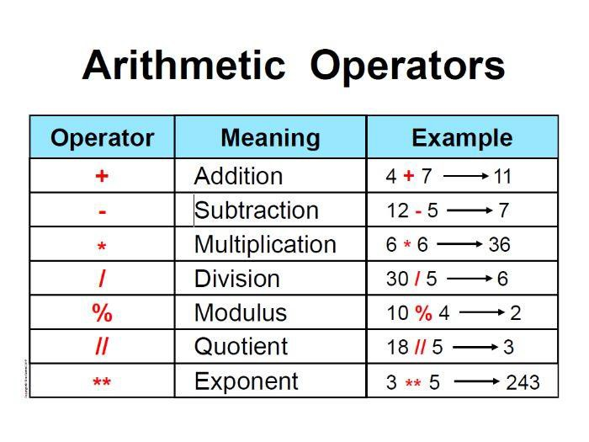
OPERADORES ARITMÉTICOS

Slide 9
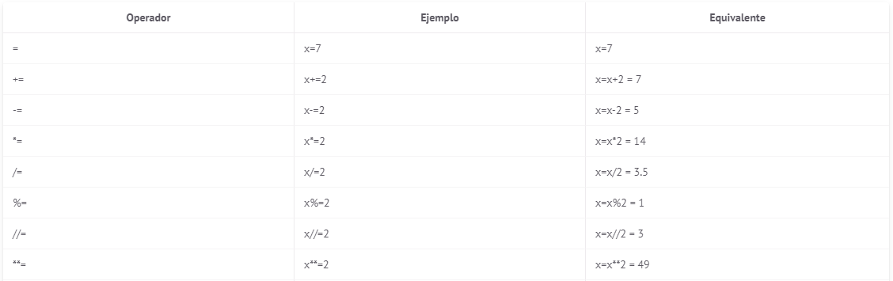
OPERADORES DE ASIGNACIÓN/REASIGNACIÓN

Slide 10
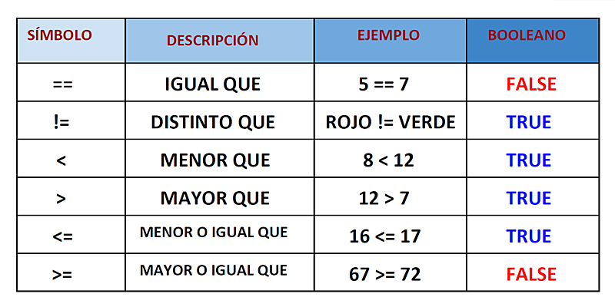
OPERADORES DE COMPARACIÓN

Slide 11
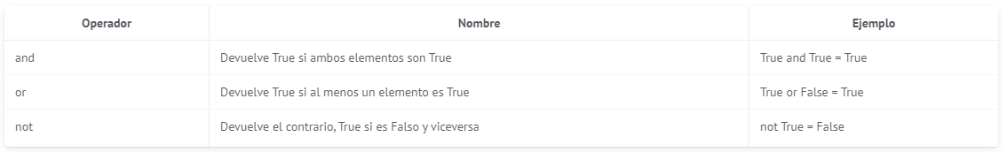
OPERADORES DE LÓGICOS

Slide 12
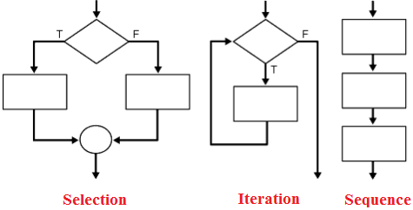
ESTRUCTURAS DE CONTROL
•Las estructuras de control, permiten cambiar el flujo de ejecución de un programa, haciendo que ciertos bloques de código se ejecuten si y solo si se dan unas condiciones particulares o se repitan una cantidad determinada o indeterminada de veces.
•If
•elif
•Else
•For
•while

Slide 13
Librerías

Slide 14
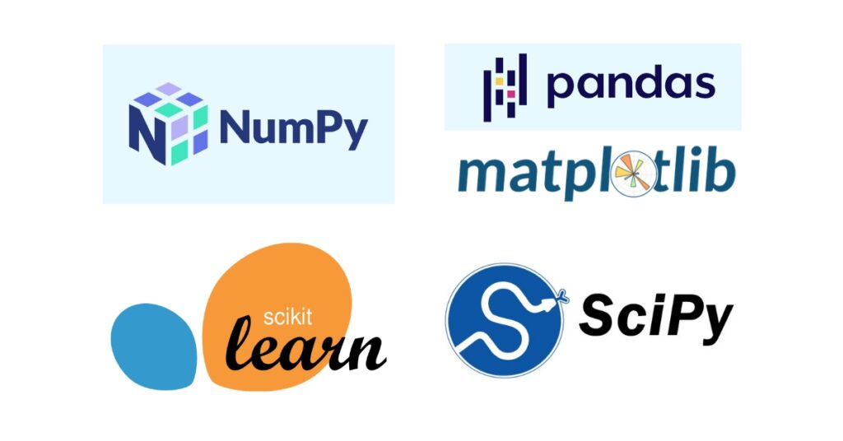
Librerías
Las librerías de Python son conjuntos de módulos, que a su vez son archivos que contienen una colección de funciones, clases y variables relacionadas que permiten realizar ciertas tareas sin tener que escribir el código desde cero.

Slide 15
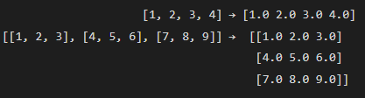
Numpy
NumPy es una biblioteca de Python muy popular que se utiliza principalmente para realizar cálculos matemáticos y científicos. Ofrece muchas funciones y herramientas que pueden ser útiles para proyectos de Data Science. Familiarizarse con NumPy es un paso esencial en un proyecto de formación en Data Science. Descubre todo lo que necesitas saber para dominar NumPy.
El término NumPy es en realidad la abreviatura de «Numerical Python». Es una biblioteca de código abierto en lenguaje Python. Se utiliza para la programación científica en Python, y, en particular, para la programación en Data Science, la ingeniería, las matemáticas o la ciencia.

Slide 16
Pandas
Pandas es una librería de Python especializada en el manejo y análisis de estructuras de datos.
Las principales características de esta librería son:
Define nuevas estructuras de datos basadas en los arrays de la librería NumPy pero con nuevas funcionalidades.
Permite leer y escribir fácilmente ficheros en formato CSV, Excel y bases de datos SQL.
Permite acceder a los datos mediante índices o nombres para filas y columnas.
Ofrece métodos para reordenar, dividir y combinar conjuntos de datos.
Permite trabajar con series temporales.
Realiza todas estas operaciones de manera muy eficiente.

Slide 17

¡GRACIAS!

